Slide 2

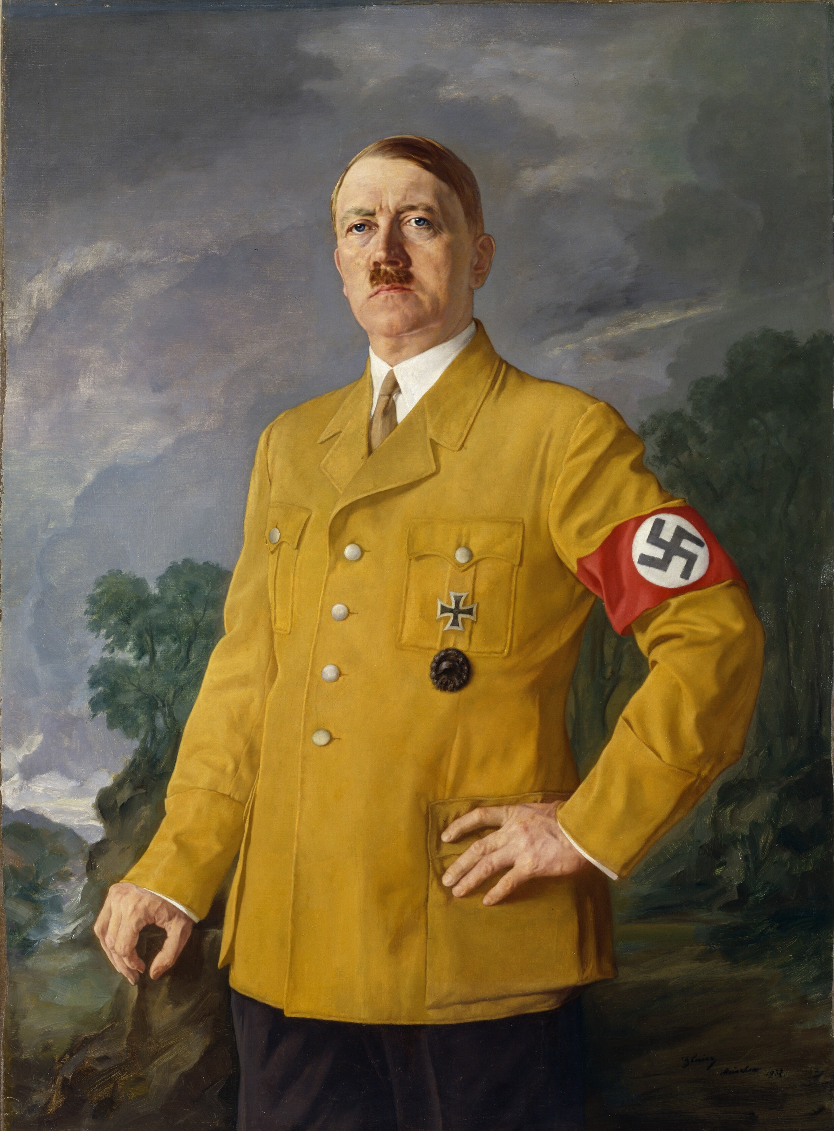
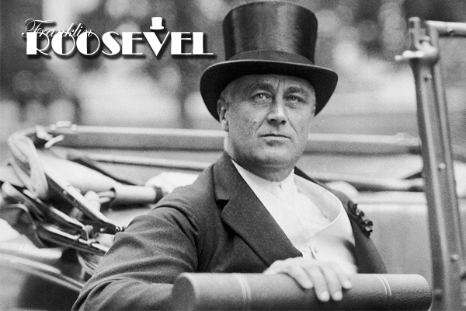
KHỞI ĐỘNG (1)
HOẠT ĐỘNG CÁ NHÂN: Học sinh quan sát hình ảnh và trả lời câu hỏi dưới đây.
Họ gắn với sự kiện lịch sử nào ở Châu Âu và Mỹ?
Họ là ai?
Họ đến từ đâu?

Slide 3
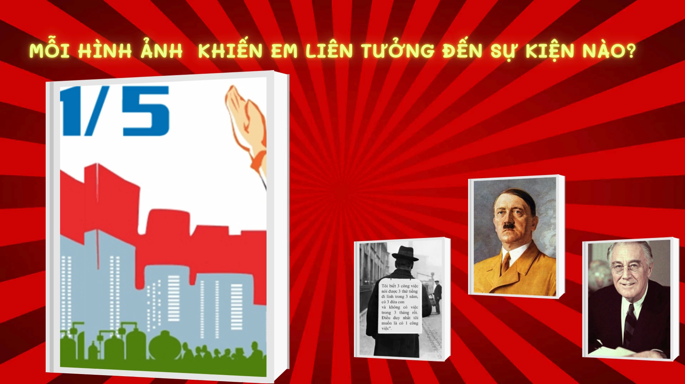
KHỞI ĐỘNG (2)

Slide 4

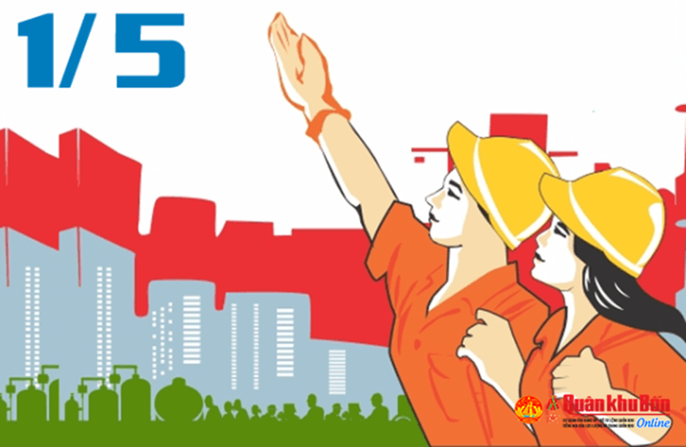
MỖI HÌNH ẢNH KHIẾN EM LIÊN TƯỞNG ĐẾN SỰ KIỆN NÀO?
Ngày 1/5/1886, do yêu cầu của công nhân không được đáp ứng một cách đầy đủ, giới công nhân trên toàn nước Mỹ đã tham gia bãi công nhằm gây áp lực buộc giới chủ thực hiện yêu sách của mình. Đầu tiên là cuộc bãi công tại thành phố Chicago. Khoảng 40 nghìn người không đến nhà máy. Họ tổ chức mit-tinh, biểu tình trên thành phố với biểu ngữ "Từ hôm nay không người thợ nào làm việc quá 8 giờ một ngày! Phải thực hiện 8 giờ làm việc, 8 giờ nghỉ ngơi, 8 giờ vui chơi!"

Slide 5
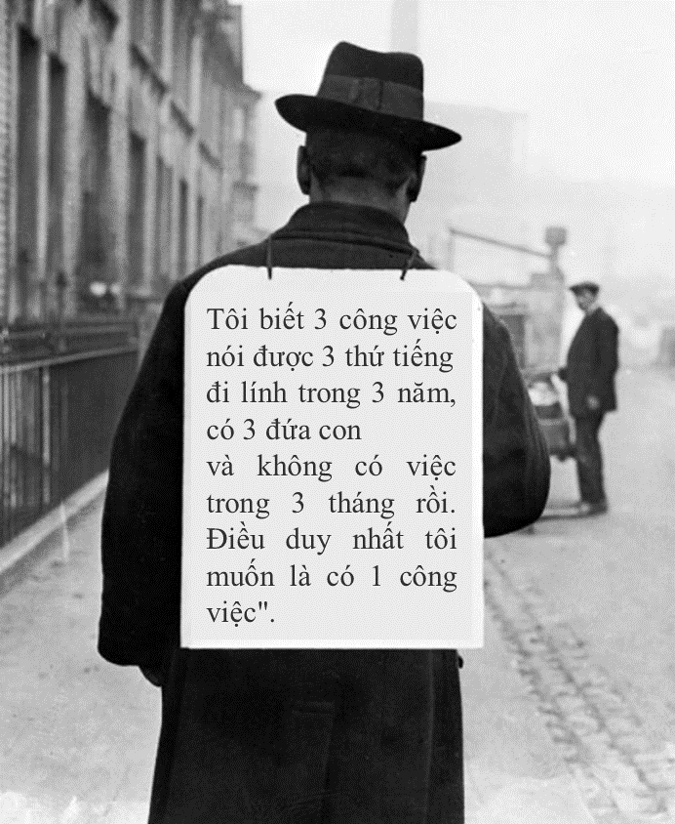
MỖI HÌNH ẢNH KHIẾN EM LIÊN TƯỞNG ĐẾN SỰ KIỆN NÀO?
Cuộc khủng hoảng kinh tế 1929 đến 1933, thường được gọi là “Đại suy thoái,” là một trong những sự kiện kinh tế quan trọng và khủng bố nhất trong lịch sử kinh tế của Hoa Kỳ và thế giới. Nó bắt đầu vào ngày 29 tháng 10 năm 1929, được gọi là “Ngày Thứ Tư Đen,” khi thị trường chứng khoán Wall Street của New York trải qua một sụp đổ toàn diện. Khủng hoảng này lan rộng ra toàn cầu và kéo dài đến cuối những năm 1930.

Slide 6
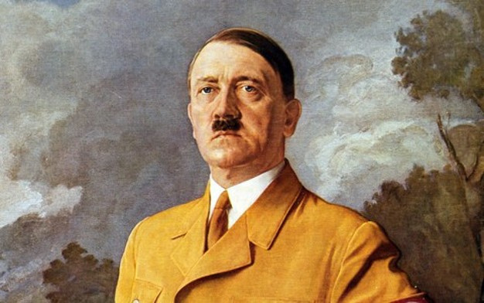
MỖI HÌNH ẢNH KHIẾN EM LIÊN TƯỞNG ĐẾN SỰ KIỆN NÀO?
Adolf Hitler, lãnh đạo Đảng Quốc xã Đức, là một trong những nhà độc tài quyền lực và khét tiếng nhất thế kỷ 20. Hitler tận dụng những khó khăn kinh tế, sự bất mãn của dân chúng và đấu đá chính trị để giành lấy quyền lực tuyệt đối ở Đức bắt đầu từ năm 1933.

Slide 7
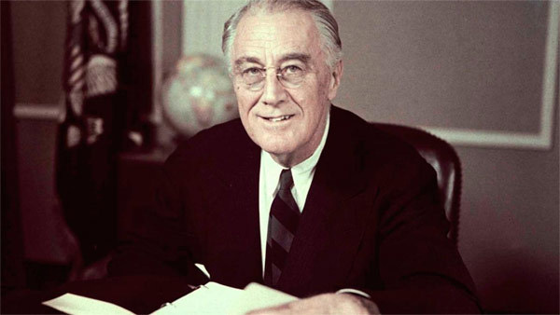
MỖI HÌNH ẢNH KHIẾN EM LIÊN TƯỞNG ĐẾN SỰ KIỆN NÀO?
Tổng thống Ru-dơ-ven trong việc đưa nước Mĩ thoát ra khỏi cuộc khủng hoảng kinh tế thế giới

Slide 8
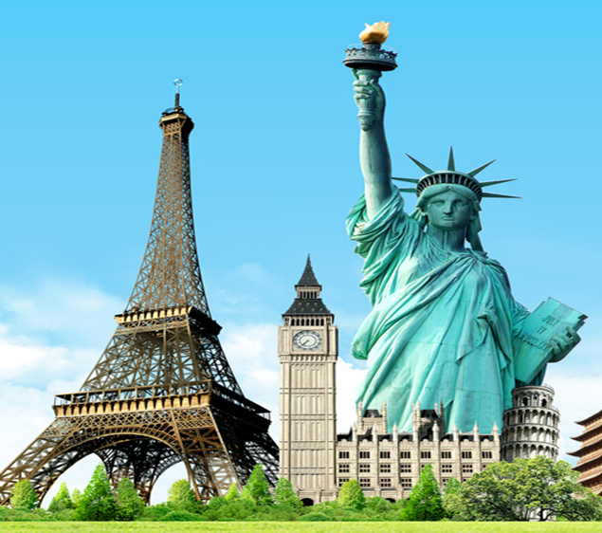


CHƯƠNG 1. THẾ GIỚI TỪ NĂM 1918 ĐẾN NĂM 1945
BÀI 2. CHÂU ÂU VÀ NƯỚC MỸ TỪ NĂM 1918 ĐẾN NĂM 1945

Slide 9



1. Trình bày được phong trào cách mạng và sự thành lập Quốc tế Cộng sản
Mục
tiêu
bài
học
2. Trình bày được đại suy thoái kinh tế 1929-1933, sự hình thành chủ nghĩa phát xít ở Châu Âu
3. Nhận biết tình hình chính trị và sự phát triển kinh tế nước Mỹ giữa hai cuộc chiến tranh thế giới

Slide 10
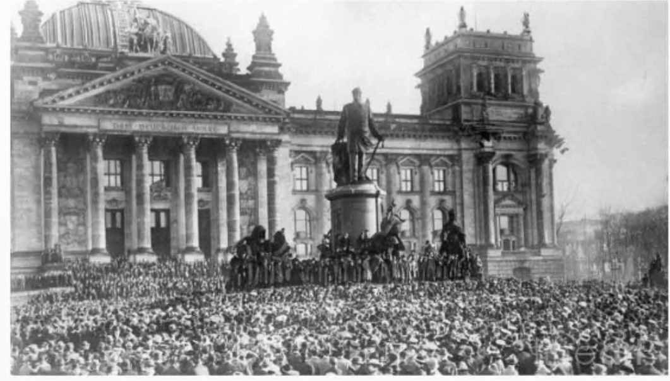



1. Phong trào cách mạng (1918 – 1923) và sự thành lập quốc tế cộng sản (1919)
Hoạt động: Nhóm
Gợi ý: Khai thác sgk tr10 và hình 2.3 hoàn chỉnh phiếu học tập 1,2.
H 2.3. Nhân dân tập trung trước tòa nhà Rây-xtac(Đức) trong buổi tuyên bố thành lập chính phủ mới(1918)
Thời gian: 5 phút

Slide 11
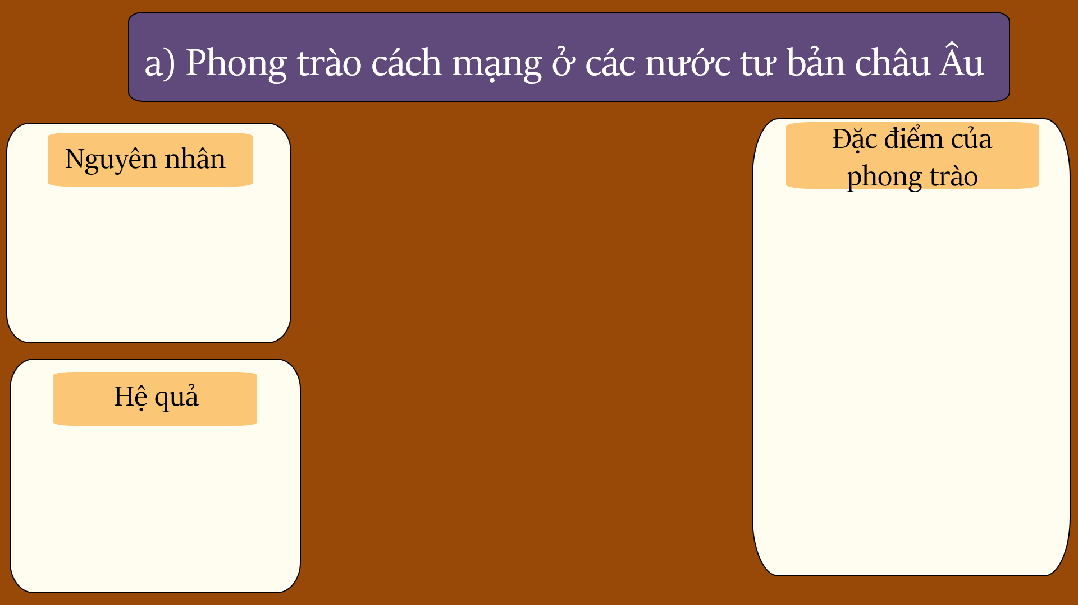
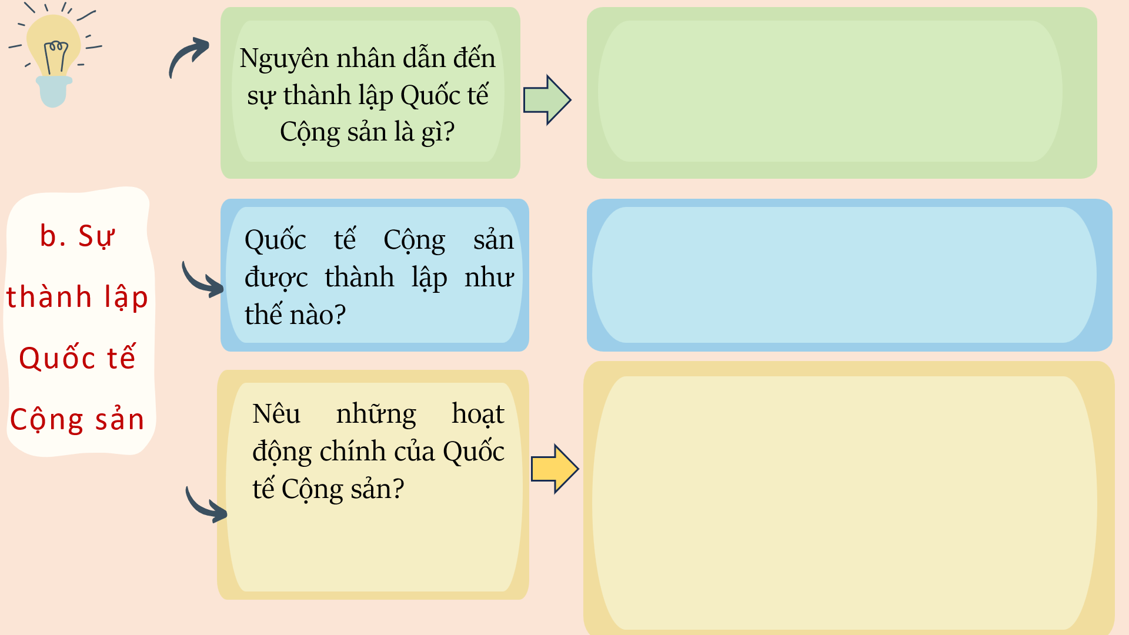
Phiếu học tập 1
Phiếu học tập 2

Slide 12
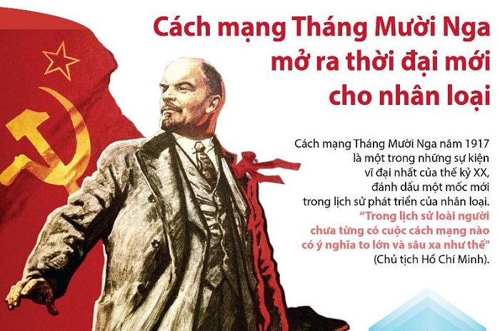
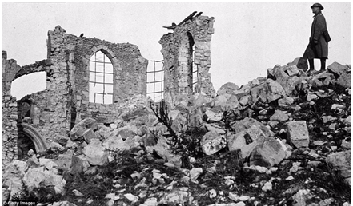
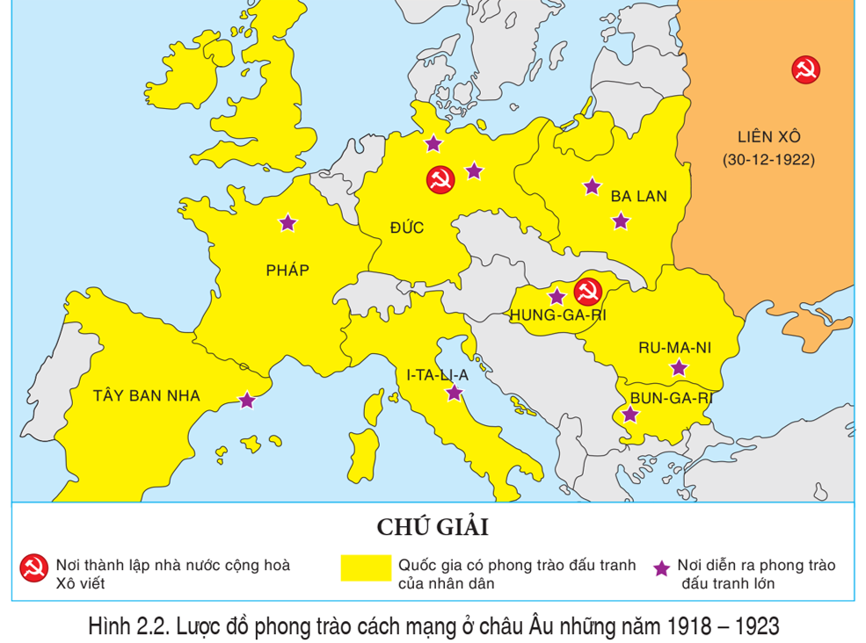
a) Phong trào cách mạng ở các nước tư bản châu Âu
Đặc điểm của phong trào
Nguyên nhân
Hệ quả
Phong trào cách mạng phát triển cần có tổ chức lãnh đạo, thống nhất đường lối hoạt động

Slide 13



Nguyên nhân dẫn đến sự thành lập Quốc tế Cộng sản là gì?
.
b. Sự thành lập Quốc tế Cộng sản
Quốc tế Cộng sản được thành lập như thế nào?
Nêu những hoạt động chính của Quốc tế Cộng sản?
Notes:
- Trong thời gian tồn tại, Quốc tế Cộng sản đã Đến

Slide 14
a) Phong trào cách mạng ở các nước tư bản châu Âu
Đặc điểm của phong trào
Nguyên nhân
- Ảnh hưởng của Cách mạng tháng Mười Nga
- Có đông đảo các tầng lớp công nhân và nhân dân tham gia.
- Ngoài yêu cầu về kinh tế , họ còn đưa ra các yêu sách về chính trị
- Nhiều ĐCS được thành lập
- Hậu quả của CTTGI
Hệ quả
Nhiều Đảng cộng sản được thành lập như ở Hung-ga-ri(1918), Pháp (1920), Anh (1920),…
Phong trào cách mạng phát triển cần có tổ chức lãnh đạo, thống nhất đường lối hoạt động

Slide 15
a. Phong trào cách mạng ở các nước tư bản Châu Âu
-Đức: Ngày 9/11/1918, công nhân và các tầng lớp nhân dân ở Béc-lin đã tổng bãi công
Anh
Đức
-Ở Anh: từ 1919 – 1921, có tới 6,5 triệu người bãi công
Pháp
- Ở Pháp: tổng bãi công lớn nhất vào 1/5/1920 lôi cuốn hơn 1 triệu người tham gia

Slide 16
Nguyên nhân dẫn đến sự thành lập Quốc tế Cộng sản là gì?
Nguyên nhân: Do phong trào cách mạng phát triển đòi hỏi phải có một tổ chức quốc tế lãnh đạo.
.
b. Sự thành lập Quốc tế Cộng sản
Quốc tế Cộng sản được thành lập như thế nào?
* Sự thành lập: năm 1919 tại Mát-xcơ-va, Lê-nin và một số nhà cách mạng quốc tế đã thành lập Quốc tế cộng sản 3
* Hoạt động chính:
Nêu những hoạt động chính của Quốc tế Cộng sản?
- Tổ chức 7 kì đại hội, để ra đường lối cho từng thời kì phát triển của cách mạng thế giới.
- Năm 1943, Quốc tế Cộng sản tuyên bố tự giải tán do sự thay đổi của tình hình thế giới.
Notes:
- Trong thời gian tồn tại, Quốc tế Cộng sản đã Đến

Slide 18
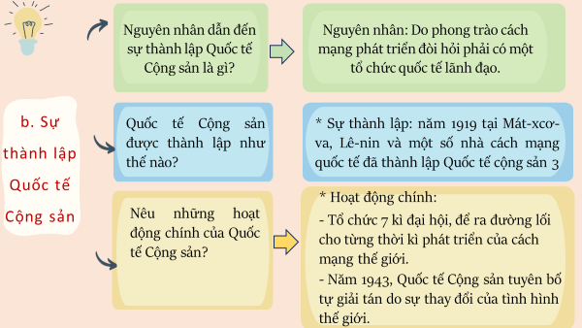
Vai trò: Đáp ứng được yêu cầu của phong trào công nhân. Góp phần thống nhất và phát triển phong trào cách mạng thế giới
Notes:
- Trong thời gian tồn tại, Quốc tế Cộng sản đã Đến

Slide 19
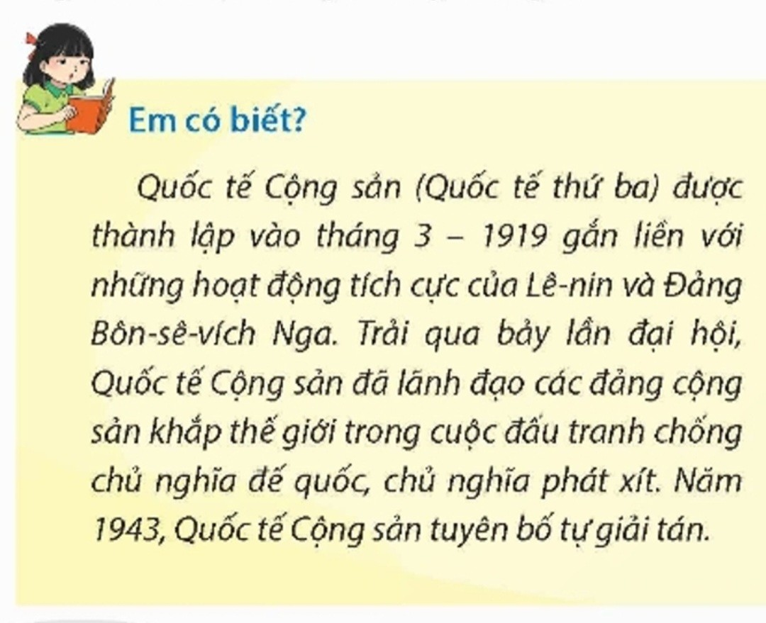
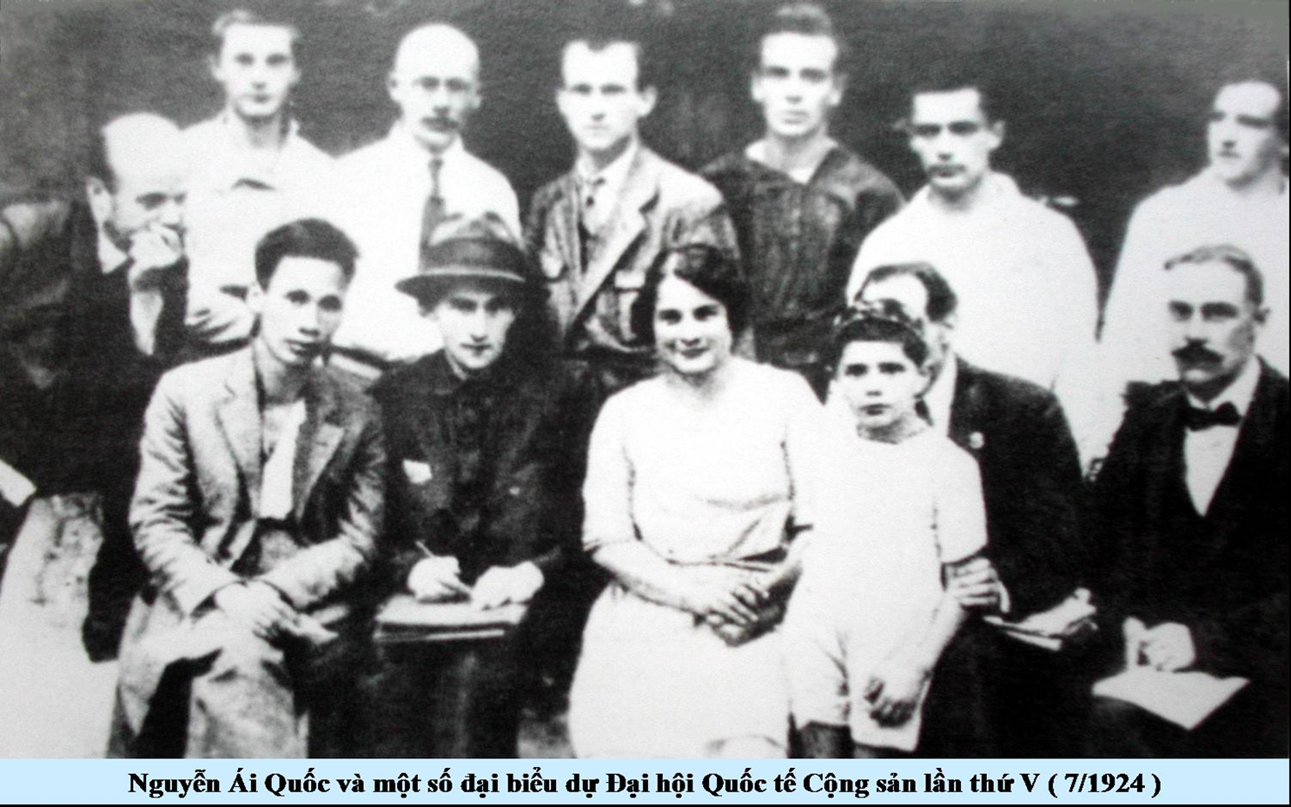
Nguyễn Ái Quốc đã tìm thấy ở Luận cương của Lê-nin con đường cứu nước giải phóng dân tộc đúng đắn cho nhân dân Việt Nam.

Slide 20

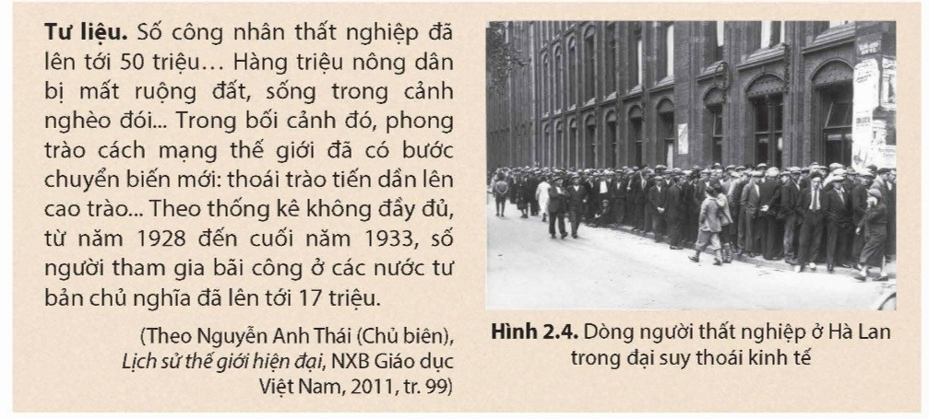
2. Cuộc đại suy thoái kinh tế (1929 – 1933) và sự hình thành chủ nghĩa phát xít.
Học sinh theo dõi đoạn phim và tư liệu để tìm hiểu về cuộc khủng hoảng kinh tế theo kĩ thuật 5w1h

Slide 21

Học sinh theo dõi đoạn phim

Slide 22
Học sinh theo dõi đoạn tư liệu

Slide 23
Phiếu 5w1h
Why
Nguyên nhân dẫn đến đại suy thoái kinh tế 1929 – 1933
- Hậu quả của đại suy thoái kinh tế là gì?
g
What
Nguyên nhân
Hậu quả
g
Where
Đại suy thoái kinh tế diễn ra ở đâu?
Địa điểm
Tác động của đại suy thoái kinh tế như thế nào?)
g
g
When
Đại suy thoái kinh tế bùng nổ khi nào? Kéo dài bao nhiêu năm? Trầm trọng nhất vào năm nào
How
Thời gian
Tác động
Notes:
Why? ()
When? ()
Where? ()
What? ()
How? (

Slide 24
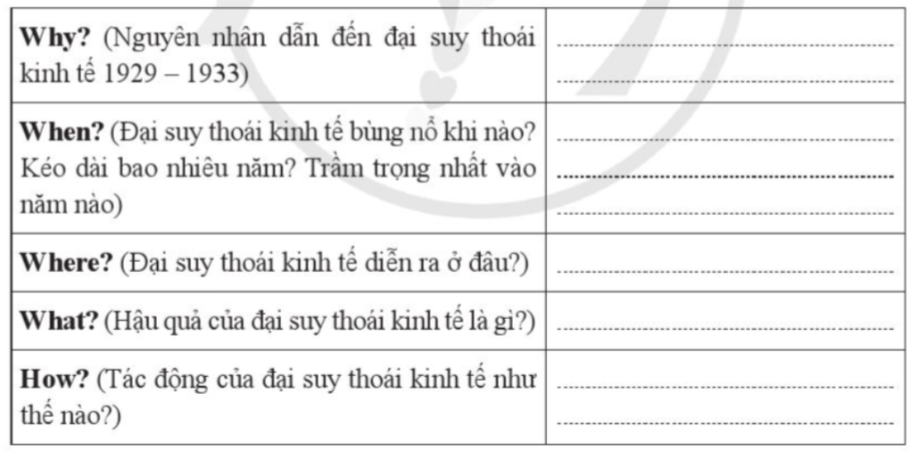


Why
Nguyên nhân dẫn đến đại suy thoái kinh tế 1929 – 1933
Nguyên nhân
Do sản xuất ồ ạt, nhu cầu và sức mua của thị trường không có sự tăng lên tương ứng, hàng hoá trở nên ế thừa cung vuợt quá cầu.
Notes:
• Với nhóm tìm hiểu về biểu hiện: GV hướng dẫn HS đọc thông tin để rút ra được: cuộc đại suy thoái kinh tế

Slide 25
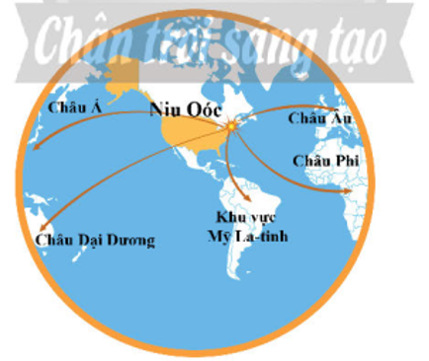
g
Where
Đại suy thoái kinh tế diễn ra ở đâu?
Địa điểm
Bùng nổ ở Mỹ (tháng 10 – 1929), sau đó lan rộng ra toàn thế giới tư bản chủ nghĩa, diễn ra trên tất cả các lĩnh vực (tài chính, công nghiệp, nông nghiệp, thương nghiệp).
Notes:
• Với nhóm tìm hiểu về biểu hiện: GV hướng dẫn HS đọc thông tin để rút ra được: cuộc đại suy thoái kinh tế

Slide 26
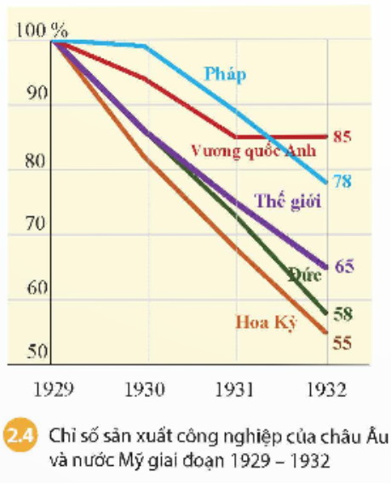
g
When
Đại suy thoái kinh tế bùng nổ khi nào? Kéo dài bao nhiêu năm? Trầm trọng nhất vào năm nào
Thời gian
Bùng nổ vào tháng 10/1929, kéo gần 4 năm, trầm trọng nhất là năm 1932.
Notes:
• Với nhóm tìm hiểu về biểu hiện: GV hướng dẫn HS đọc thông tin để rút ra được: cuộc đại suy thoái kinh tế

Slide 27
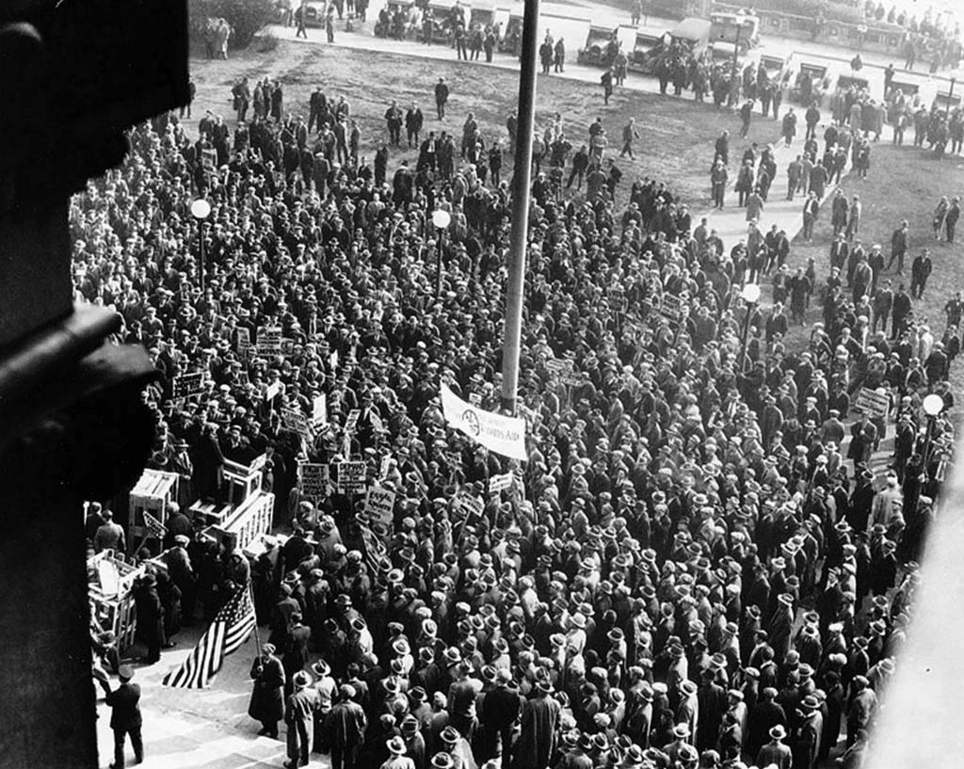
g
- Hậu quả của đại suy thoái kinh tế là gì?
Nền sản xuất bị ngừng trệ, nhiều người mất việc làm, rơi vào tình trạng đói khổ.
What
Hậu quả
Hình 2.6. Cuộc mít tinh của những người thất nghiệp ở Mỹ (1931)
Notes:
• Với nhóm tìm hiểu về biểu hiện: GV hướng dẫn HS đọc thông tin để rút ra được: cuộc đại suy thoái kinh tế

Slide 28
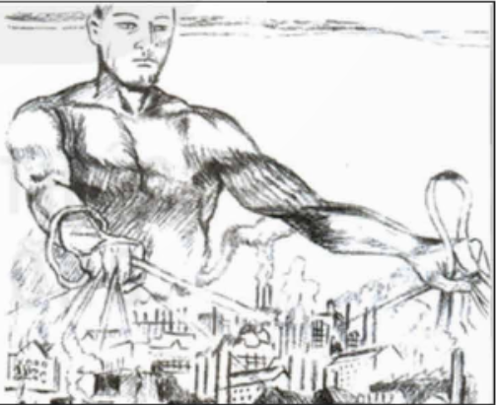

g
How
Tác động của đại suy thoái kinh tế như thế nào?)
Tác động
- Đối với các nước có nhiều thuộc địa, vốn và thị trường (Anh, Pháp… ) đã tiến hang cải cách kinh tế - xã hội
- Đối với các nước không có hoặc ít thuộc địa (Đức, I-ta-li-a) đi theo con đường phát xít hoặc thiết lập chế độ độc tài, phát động chiến tranh để chia lại thế giới
Notes:
• Với nhóm tìm hiểu về biểu hiện: GV hướng dẫn HS đọc thông tin để rút ra được: cuộc đại suy thoái kinh tế

Slide 29
2. Cuộc đại suy thoái kinh tế (1929 – 1933) và sự hình thành chủ nghĩa phát xít.
Nguyên nhân
Cung vượt quá cầu, hàng hóa ế thừa.
g
Diễn ra trên tất cả các lĩnh vực: tài chính- công nghiệp – nông nghiệp- thương nghiệp
Biểu hiện – hậu quả
Hậu quả: sản xuất ngừng trệ, thất nghiệp, đói khổ
g
- Mỹ, Anh, Pháp đã tiến hành cải cách kinh tế xã hội
Tác động
- Đức, I-ta-li-a đi theo con đường phát xít hoá, thiết lập chế độ độc tài, phát động chiến tranh để phân chia lại thế giới
Notes:
nước có nhiều thuộc địa, thị trường như:. Trong khi đó, các nước).

Slide 30
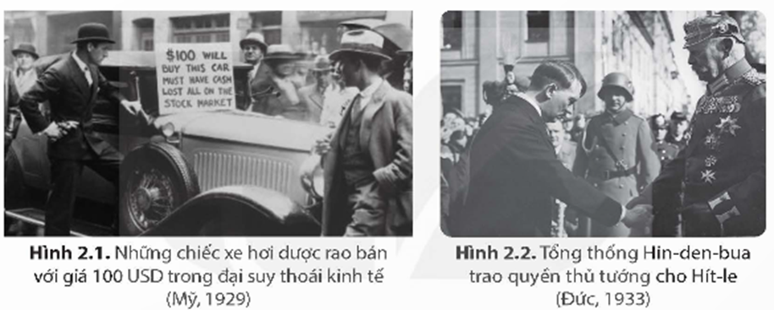
Sự hình thành chủ nghĩa phát xít ở châu Âu

Slide 31


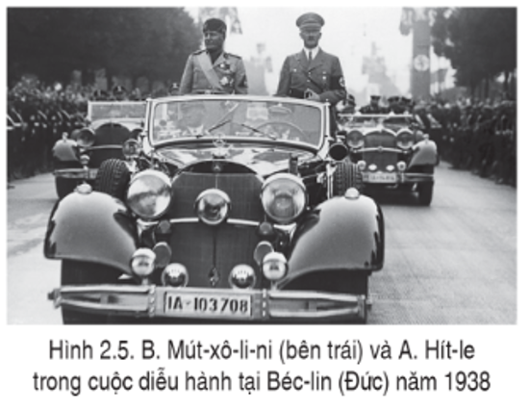
- Đức, I-ta-li-a phát xít hoá, thiết lập chế độ độc tài, phát động chiến tranh để phân chia lại thế giới
- Ở Đức, giai cấp tư sản quyết định đưa Hít-le lên làm Thủtướng, nước Đức trở thành “lò lửa chiến tranh”
- Ở I-ta-li-a cũng xuất hiện “lò lửa chiến tranh

Slide 32
Khái niệm: Chủ nghĩa phát xít
Đề cao chủ nghĩa dân tộc cực đoan, phân biệt chủng tộc (bài trừ người Do Thái);
Sùng bái lãnh đạo;
Tước bỏ mọi quyền dân chủ;
Sử dụng quân đội, cảnh sát để trấn áp lực lượng đối lập;
Thực hiện chính sách đối ngoại xâm lược, hiếu chiến).

Slide 33
g
How
Tác động của đại suy thoái kinh tế như thế nào?)
Tác động
- Đối với các nước có nhiều thuộc địa, vốn và thị trường (Anh, Pháp… ) đã tiến hang cải cách kinh tế - xã hội
- Đối với các nước không có hoặc ít thuộc địa (Đức, I-ta-li-a) đi theo con đường phát xít hoặc thiết lập chế độ độc tài, phát động chiến tranh để chia lại thế giới
Notes:
• Với nhóm tìm hiểu về biểu hiện: GV hướng dẫn HS đọc thông tin để rút ra được: cuộc đại suy thoái kinh tế

Slide 34
- Đức, I-ta-li-a phát xít hoá, thiết lập chế độ độc tài, phát động chiến tranh để phân chia lại thế giới
- Ở Đức, giai cấp tư sản quyết định đưa Hít-le lên làm Thủtướng, nước Đức trở thành “lò lửa chiến tranh”
- Ở I-ta-li-a cũng xuất hiện “lò lửa chiến tranh

Slide 35
Khái niệm: Chủ nghĩa phát xít
Đề cao chủ nghĩa dân tộc cực đoan, phân biệt chủng tộc (bài trừ người Do Thái);
Sùng bái lãnh đạo;
Tước bỏ mọi quyền dân chủ;
Sử dụng quân đội, cảnh sát để trấn áp lực lượng đối lập;
Thực hiện chính sách đối ngoại xâm lược, hiếu chiến).

